Slide 1

Por Alba Pérez ciudad

Slide 2
¿Qué es una red social?
Espacio Virtual
Interacción
Comunidad de amigos –seguidores- virtual
Intercambia información
Información personal, noticias actualidad, opinión
Negocios, trabajo
Activismo

Slide 3



Distintos tipos, distintos usos y funciones

Slide 4
Facebook
ESPACIO PERSONAL – PERFIL PERSONAL, USUARIO DE FACEBOOK
Vida personal
INFORMACIÓN
OPINIÓN, REFLEXIÓN
ESPACIO NEGOCIO, ACTIVIDAD – PÁGINAS DE FACEBOOK
COMPARTIR SERVICIOS O ACTIVIDADES NEGOCIO
ARTÍCULOS O NOTICIAS RELACIONADAS CON ACTIVIDAD
ENLAZAR PÁGINA WEB

Slide 5
Estrategias para Facebook
Utilización Imágenes
Textos más desarrollados
No saturar (2 o 3 publicaciones al día)
Contrastar información
Cuidar la privacidad dependiendo del uso
Publicidad página web u otras redes o canales

Slide 6
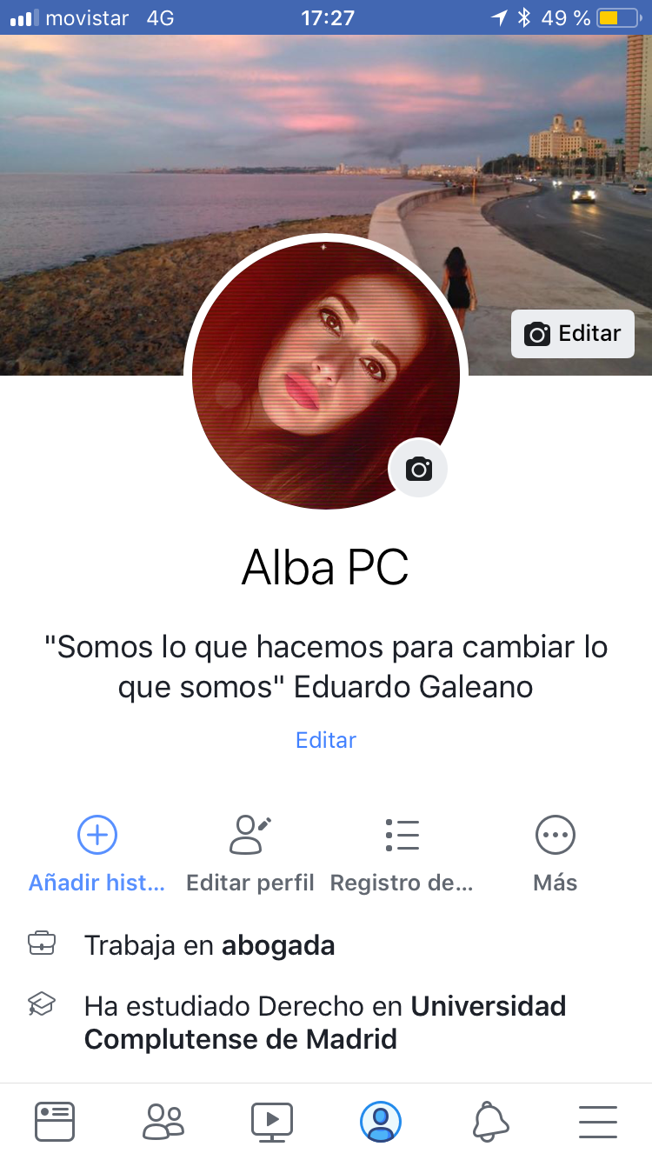
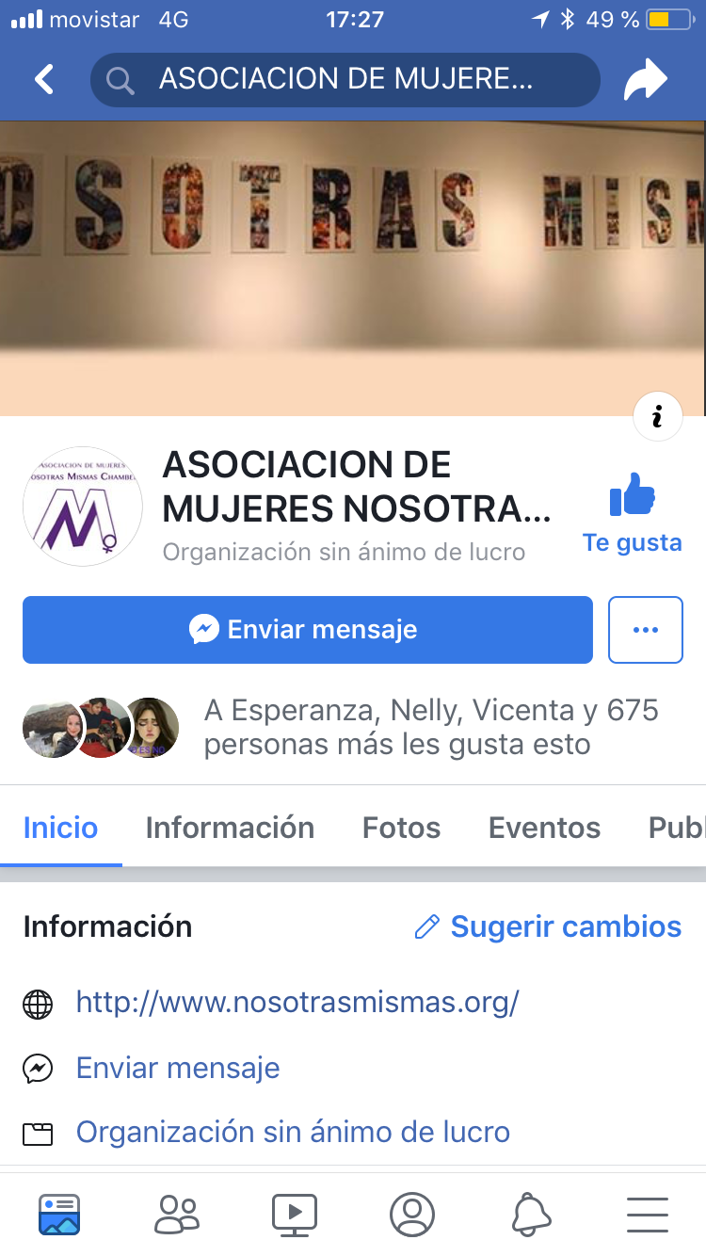
Ejemplos

Slide 7
Instagram
Perfil personal
Compartir viajes, lugares, encuentros
Reflexiones
Una imagen o álbum
Perfil profesional
Descripción
Enlaces
Contacto

Slide 8
Estratregias para instagram
Utilización adecuada de la privacidad
localización
Utilización hashtag
No repetir imágenes ni saturar (max 2)
Utilizar histories y vídeos en directo
Herramienta de repost
Seguir a personas con perfiles similares
Etiquetar otras cuentas de mismo perfil

Slide 9
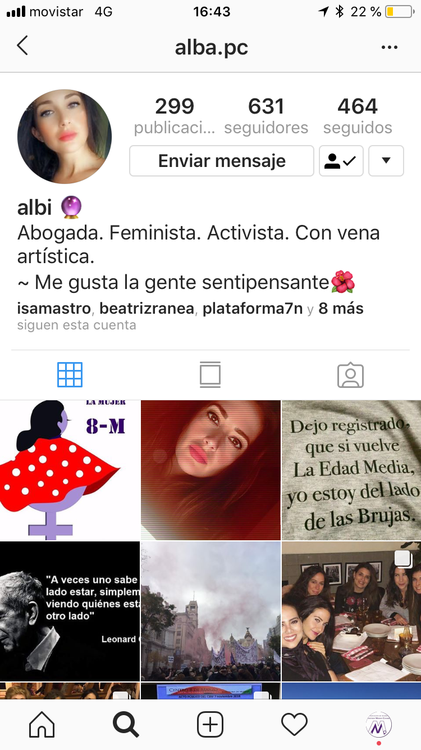
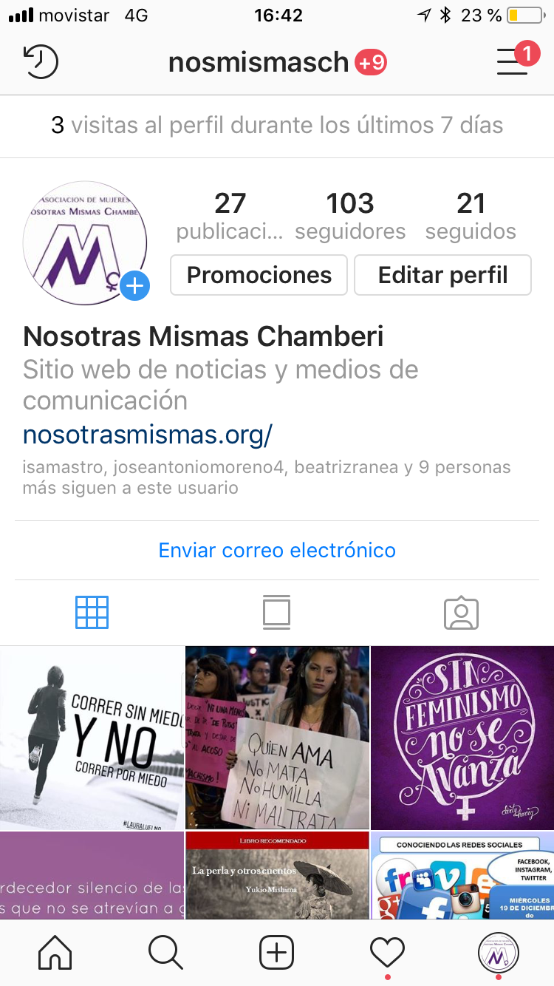
ejemplos

Slide 10
twitter
Descripción personal
Intercambio constante
Interacción con personas desconocidas
Compartir noticias
Intercambio de opinión
Buena herramienta de Activismo

Slide 11
estrategias
Inmediatez
Utilización de hashtag
Límite de caracteres
Utilización de imágenes
Etiquetar a cuentas importantes
Participar en campañas
No contestar a trolls

Slide 12
Activismo en redes
Importante seguir a cuentas de plataformas o asociaciones a las que podamos etiquetar y mencionar en nuestras publicaciones
Dar a cada red social su uso adecuado y vincularlas
Participar en las campañas: importante hacerlo utilizando los hashtag propuestos y en las horas acordadas
Evitar contestar a trolls, utilizar el bloqueo para evitar saturación
Utilizar imágenes relacionadas con el mensaje que queremos enviar
Las redes son una herramienta para visibilizar aquello en lo que queremos incidir

Slide 13
Acoso en redes
ciberacoso es aquél que se da entre personas adultas con la finalidad de dañar, difamar, intimidar o chantajear
ciberacoso sexual similar al ciberacoso pero con mensajes de contenido sexual.
“ciberbullying” sucede entre menores de edad, por lo general, entre compañeros de clase o de estudio
Violencia de género las redes están siendo utilizadas para ejercer control, especialmente en las parejas más jóvenes

Slide 14
Estrategias para el acoso
Configuración de la privacidad: en algunas redes si podemos controlar quien puede o no dejar su comentario, o eliminarlo si éste no nos gusta (por ejemplo Instagram). En algunas se puede configurar la privacidad de cada publicación (por ejemplo, Facebook).
Se pueden utilizar dos cuentas diferentes, una para el activismo y otra para nuestra red personal
El ciberacoso es un delito: Denunciar a twitter, Instagram o Facebook aquellas cuentas que nos dejen comentarios ofensivos o amenazantes
En otra instancia: unidad de delitos informáticos de la policía
Utilizar el bloqueo de los trolls y evitar contestar a sus provocaciones
Utilizar la red de activismo y demás compañeras

Slide 15

Muchas gracias!!
A twittear!!!!
Nosotras mismas Chamberí
https://nosotrasmismas.org/

